Slide 2


Khi nghĩ về quê nội hoặc quê ngoại của mình, em thường nhớ tới điều gì?
Chia sẻ với các bạn một vài kỉ niệm của em về nơi đó.

Slide 3



Bức tranh vẽ gì?

Slide 4
YÊU CẦU CẦN ĐẠT
* Năng lực đặc thù:
- Đọc đúng từ ngữ, câu, đoạn và toàn bộ câu chuyện “Quê ngoại”.
- Biết đọc diễn cảm thể hiện tâm trạng, cảm xúc của nhân vật trong câu chuyện; biết ngắt, nghỉ hơi sau dấu câu.
- Nhận biết được đặc điểm của nhân vật thể hiện qua các từ ngữ, các câu trong bài đọc. Nhận biết được ý chính của mỗi đoạn trong bài.
- Hiểu điều tác giả muốn nói qua câu chuyện: Chúng ta ai ai cũng có quê hương. Những kỉ niệm về quê hương bao giờ cũng đẹp. Đặc biệt khi ta đi xa thì nỗi nhớ về quê hương càng da diết.
* Năng lực chung: năng lực ngôn ngữ, giao tiếp và hợp tác, tự giải quyết vấn đề và sáng tạo.
* Phẩm chất: chăm chỉ, trách nhiệm.

Slide 5



Slide 6


Làng Chùa là quê ngoại của Ki-a. Ki-a không bao giờ hình dung ra quê ngoại như vậy. Những ngôi nhà nhỏ bình yên, cánh đồng lúa rộng lớn, dòng sông Đáy dài vô tận, những ao hồ nở đầy hoa sen. Có một điều Ki-a không thể nào quên là ai ở đó cũng tươi cười và yêu quý em.
Mẹ của Ki-a kể khi mẹ còn nhỏ, cứ vào dịp nghỉ hè là mẹ lại được ông ngoại đưa ra đê thả diều, lấy lá dứa dại làm những chiếc chong chóng và những chiếc kèn thổi vang trên mặt đê trong những chiều mùa hạ.
Sau chuyến thăm quê ngoại trở về nước Mỹ, Ki-a cảm thấy mình thật giàu có vì có thêm một quê hương. Em kể cho các bạn biết mình vừa có một chuyến đi rất xa để đến một ngôi làng ở Việt Nam. Ngôi làng đó là quê ngoại của em đấy.
Đọc mẫu

Slide 7
Thi thoảng trong giấc ngủ, Ki-a lại mơ thấy mình đang ở quê ngoại. Tỉnh giấc, Ki-a chỉ muốn ngủ tiếp để lại nhìn thấy quê ngoại trong giấc mơ, được gặp những người làng Chùa, được ngắm cánh đồng, dòng sông và dãy núi tím xa. Thế mà có lúc thấy Ki-a tỉnh giấc trong đêm, mẹ không biết em vừa mơ về quê ngoại, lại bảo: “Cún con ngủ đi chứ!”. Những lúc như thế, Ki-a tự hỏi: “Mẹ có mơ về quê ngoại như mình không nhỉ?”. Và chỉ vừa đặt câu hỏi trong đầu thì Ki-a đã ngủ thiếp đi cho tới tận sáng hôm sau.
(Theo Nguyễn Quang Thiều)

Slide 8
Làng Chùa là quê ngoại của Ki-a. Ki-a không bao giờ hình dung ra quê ngoại như vậy. Những ngôi nhà nhỏ bình yên, cánh đồng lúa rộng lớn, dòng sông Đáy dài vô tận, những ao hồ nở đầy hoa sen. Có một điều Ki-a không thể nào quên là ai ở đó cũng tươi cười và yêu quý em.
Mẹ của Ki-a kể khi mẹ còn nhỏ, cứ vào dịp nghỉ hè là mẹ lại được ông ngoại đưa ra đê thả diều, lấy lá dứa dại làm những chiếc chong chóng và những chiếc kèn thổi vang trên mặt đê trong những chiều mùa hạ.
Sau chuyến thăm quê ngoại trở về nước Mỹ, Ki-a cảm thấy mình thật giàu có vì có thêm một quê hương. Em kể cho các bạn biết mình vừa có một chuyến đi rất xa để đến một ngôi làng ở Việt Nam. Ngôi làng đó là quê ngoại của em đấy.
Đọc nối tiếp theo đoạn

Slide 9
Thi thoảng trong giấc ngủ, Ki-a lại mơ thấy mình đang ở quê ngoại. Tỉnh giấc, Ki-a chỉ muốn ngủ tiếp để lại nhìn thấy quê ngoại trong giấc mơ, được gặp những người làng Chùa, được ngắm cánh đồng, dòng sông và dãy núi tím xa. Thế mà có lúc thấy Ki-a tỉnh giấc trong đêm, mẹ không biết em vừa mơ về quê ngoại, lại bảo: “Cún con ngủ đi chứ!”. Những lúc như thế, Ki-a tự hỏi: “Mẹ có mơ về quê ngoại như mình không nhỉ?”. Và chỉ vừa đặt câu hỏi trong đầu thì Ki-a đã ngủ thiếp đi cho tới tận sáng hôm sau.
(Theo Nguyễn Quang Thiều)

Slide 10


làng Chùa
rộng lớn
trở về
làng

Slide 11

Mẹ của Ki-a kể / khi mẹ còn nhỏ, / cứ vào dịp nghỉ hè / là mẹ lại được ông ngoại đưa ra đê thả diều, / lấy lá dứa dại làm những chiếc chong chóng / và những chiếc kèn / thổi vang trên mặt đê / trong những chiều mùa hạ. //

Slide 12
Làng Chùa là quê ngoại của Ki-a. Ki-a không bao giờ hình dung ra quê ngoại như vậy. Những ngôi nhà nhỏ bình yên, cánh đồng lúa rộng lớn, dòng sông Đáy dài vô tận, những ao hồ nở đầy hoa sen. Có một điều Ki-a không thể nào quên là ai ở đó cũng tươi cười và yêu quý em.
Mẹ của Ki-a kể khi mẹ còn nhỏ, cứ vào dịp nghỉ hè là mẹ lại được ông ngoại đưa ra đê thả diều, lấy lá dứa dại làm những chiếc chong chóng và những chiếc kèn thổi vang trên mặt đê trong những chiều mùa hạ.
Sau chuyến thăm quê ngoại trở về nước Mỹ, Ki-a cảm thấy mình thật giàu có vì có thêm một quê hương. Em kể cho các bạn biết mình vừa có một chuyến đi rất xa để đến một ngôi làng ở Việt Nam. Ngôi làng đó là quê ngoại của em đấy.
Đọc nhóm 2

Slide 13
Thi thoảng trong giấc ngủ, Ki-a lại mơ thấy mình đang ở quê ngoại. Tỉnh giấc, Ki-a chỉ muốn ngủ tiếp để lại nhìn thấy quê ngoại trong giấc mơ, được gặp những người làng Chùa, được ngắm cánh đồng, dòng sông và dãy núi tím xa. Thế mà có lúc thấy Ki-a tỉnh giấc trong đêm, mẹ không biết em vừa mơ về quê ngoại, lại bảo: “Cún con ngủ đi chứ!”. Những lúc như thế, Ki-a tự hỏi: “Mẹ có mơ về quê ngoại như mình không nhỉ?”. Và chỉ vừa đặt câu hỏi trong đầu thì Ki-a đã ngủ thiếp đi cho tới tận sáng hôm sau.
(Theo Nguyễn Quang Thiều)

Slide 14

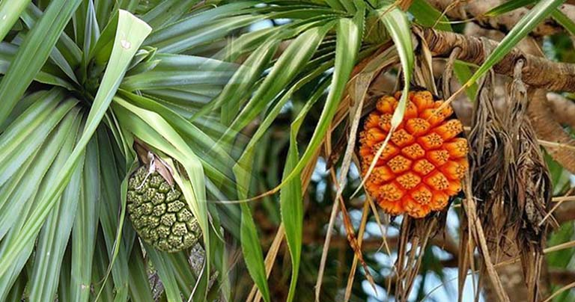
Vô tận:
tưởng như không bao giờ hết được
Lá dứa dại

Slide 15


Slide 16
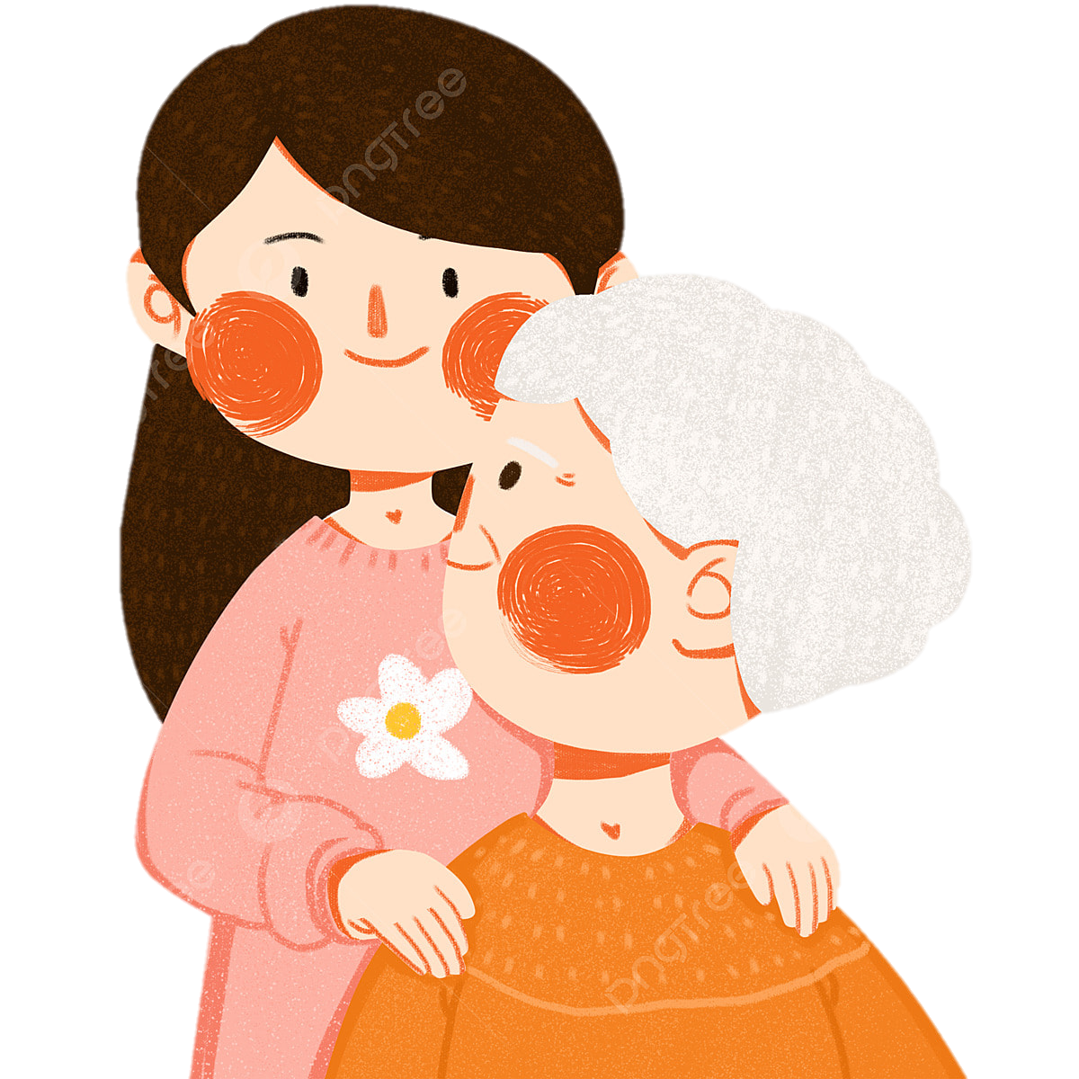
Làng Chùa là quê ngoại của Ki-a. Ki-a không bao giờ hình dung ra quê ngoại như vậy. Những ngôi nhà nhỏ bình yên, cánh đồng lúa rộng lớn, dòng sông Đáy dài vô tận, những ao hồ nở đầy hoa sen. Có một điều Ki-a không thể nào quên là ai ở đó cũng tươi cười và yêu quý em.
1. Ki-a sống ở đâu và quê ngoại của Ki-a ở đâu?
Ki-a sống ở nước Mỹ và quê ngoại của Ki-a ở làng Chùa, Việt Nam.

Slide 17
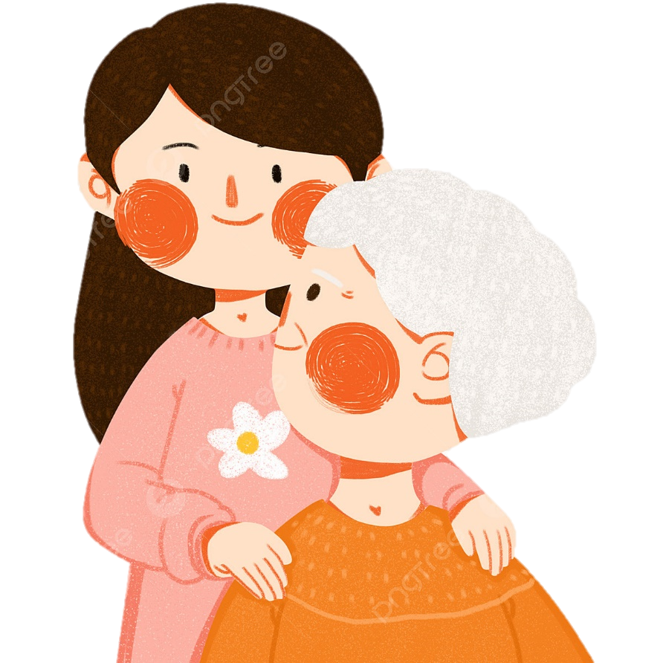
Làng Chùa là quê ngoại của Ki-a. Ki-a không bao giờ hình dung ra quê ngoại như vậy. Những ngôi nhà nhỏ bình yên, cánh đồng lúa rộng lớn, dòng sông Đáy dài vô tận, những ao hồ nở đầy hoa sen. Có một điều Ki-a không thể nào quên là ai ở đó cũng tươi cười và yêu quý em.
2. Những hình ảnh nào trong bài cho thấy quê ngoại của Ki-a rất đẹp?

Slide 18
Mẹ của Ki-a kể khi mẹ còn nhỏ, cứ vào dịp nghỉ hè là mẹ lại được ông ngoại đưa ra đê thả diều, lấy lá dứa dại làm những chiếc chong chóng và những chiếc kèn thổi vang trên mặt đê trong những chiều mùa hạ.
3. Ki-a được mẹ kể cho nghe những kỉ niệm nào về tuổi thơ ở làng Chùa?
Ki-a được mẹ kể cho nghe về kỉ niệm được ông ngoại đưa ra để thả diều, lấy lá dứa dại làm những chiếc chong chóng và những chiếc kèn thổi vang trên mặt đê.

Slide 19
Thi thoảng trong giấc ngủ, Ki-a lại mơ thấy mình đang ở quê ngoại. Tỉnh giấc, Ki-a chỉ muốn ngủ tiếp để lại nhìn thấy quê ngoại trong giấc mơ, được gặp những người làng Chùa, được ngắm cánh đồng, dòng sông và dãy núi tím xa. Thế mà có lúc thấy Ki-a tỉnh giấc trong đêm, mẹ không biết em vừa mơ về quê ngoại, lại bảo: “Cún con ngủ đi chứ!”. Những lúc như thế, Ki-a tự hỏi: “Mẹ có mơ về quê ngoại như mình không nhỉ?”. Và chỉ vừa đặt câu hỏi trong đầu thì Ki-a đã ngủ thiếp đi cho tới tận sáng hôm sau.
4. Ki-a thường mơ thấy những gì về quê ngoại? Những giấc mơ đó nói lên điều gì về tình cảm của Ki-a với quê hương?

Slide 20
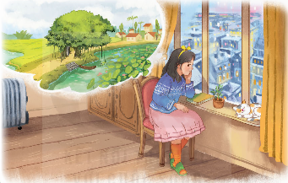
4. Ki-a thường mơ thấy những gì về quê ngoại? Những giấc mơ đó nói lên điều gì về tình cảm của Ki-a với quê hương?
Ki-a thường mơ thấy mình đang ở quê ngoại, được gặp những người làng Chùa, được ngắm cánh đồng, dòng sông và dãy núi tím xa.
=> Những giấc mơ đó nói lên tình cảm của Ki-a với quê hương rất sâu đậm, rất tha thiết và mong nhớ.

Slide 21
5. Câu chuyện “Quê ngoại” gợi cho em cảm nghĩ gì về tình cảm của mỗi người đối với quê hương?
Câu chuyện "Quê ngoại" gợi cho em cảm nghĩ tình cảm của mỗi người đối với quê hương là tình cảm rất thiêng liêng, cao quý. Tình cảm ấy không cần ai dạy, không cần tạo dựng cũng có sẵn trong mỗi người dân Việt Nam chúng ta.

Slide 22
Nội dung
Chúng ta ai ai cũng có quê hương. Những kỉ niệm về quê hương bao giờ cũng đẹp. Đặc biệt khi ta đi xa thì nỗi nhớ về quê hương càng da diết.

Slide 23



Slide 24

1. Tìm từ có nghĩa trái ngược với mỗi từ dưới đây:
xa xôi
gần gũi
rộng lớn
nhỏ bé/ hạn hẹp
bình yên
loạn lạc, ồn ào, xô bồ

Slide 25
2. Viết 2 – 3 câu về quê hương, trong đó có sử dụng một cặp từ có nghĩa trái ngược nhau.
Tình cảm của mỗi người đối với quê hương là tình cảm rất to lớn, thiêng liêng, cao quý. Tình cảm ấy không cần ai dạy, không cần tạo dựng cũng có sẵn trong mỗi người dân Việt Nam dù là người trẻ hay người già..... Nó luôn day dứt, khắc khoải trong lòng khiến mỗi người con, đặc biệt là người con xa quê tha thiết được về thăm quê dù là trong khoảnh khắc nhỏ bé.
Cặp từ trái nghĩa: người trẻ - người già; to lớn – nhỏ bé.

Slide 26


